Slide 1
Моделирование разлета струи Al c учетом кинетики ионизации- рекомбинации
Кузьмичева М.Ю.
Институт динамики геосфер РАН

Slide 2

Введение
На первом этапе АГРЭ было произведено 5 запусков, инжекция алюминиевой плазмы осуществлялась на высотах 144- 156 км, максимальная масса алюминиевой плазмы составляла 30 г и энергия равнялась 1.6 МДж, высота запуска 144 км. В дальнейшем предполагалось увеличить массу и энергию выпускаемой плазмы за счет использования нескольких взрывных генераторов.[Адушкин и др. ,1993]
В эксперименте алюминиевая плазма с начальными размерами в несколько сантиметров и скоростью 30- 40 км/с разлеталась на несколько километров, при этом ее относительная плотность δ меняется за десятки миллисекунд от значений до значений , где δ равна .
Требования к моделированию
Традиционные модели состояния плазмы- приближение локального термодинамического равновесия (ЛТР), корональное равновесие (КР), описывающие стационарную плазму, оказываются неподходящими для моделирования состояния плазмы с быстро меняющимися параметрами. В этом случае при рассмотрении газодинамического движения необходимо учитывать отклонение концентраций ионов как в основных, так и в возбужденных состояниях от стационарных значений.
1
Адушкин В. В., Зецер Ю. И., Киселев Ю. И., Немчинов И. В, Христофоров Б. Д. Активные геофизические ракетные эксперименты с инжекцией плазменной струи в ионосфере// ДАН АН СССР. 1993. Т. 31. С.486-489.

Slide 3
Моделирование газодинамических параметров
Моделирование разлета плазменной струи проводилось с помощью системы одномерных газодинамических уравнений, записанных в лагранжевых координатах для случая сферической симметрии (1). Сравнение двумерных расчетов с одномерными показали, что для осевой части струи в одномерном расчете получаются значения параметров, близкие к тем, что получаются в двумерном расчете. Так как решается задача с учетом отклонения от термодинамического равновесия, то уравнения энергии записываются для энергии ионов и свободных электронов. В системе уравнений учитываются различие электронной и ионной температур, обмен энергией электронов и ионов в упругих соударениях, электронная теплопроводность, изменение энергии свободных электронов в неупругих электрон-ионных взаимодействиях [Гудзенко, Яковленко, 1978].
2
Гудзенко Л. И., Яковленко С. И. Плазменные лазеры.- М.: Атомиздат, 1978. 253 с.

Slide 4

(1)

Slide 5
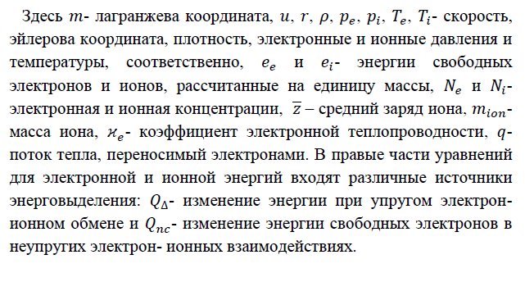
Обозначения в системе уравнений (1)
В качестве неупругих процессов, ведущих к изменению энергии свободных электронов, учитывались тройная и фоторекомбинация, ионизация электронным ударом.
При таком подходе требуется одновременно с газодинамическими уравнениями решать систему обычных дифференциальных уравнений для относительных заселенностей основных состояний ионов.

Slide 6
Система уравнений ионной кинетики (3):

Slide 7
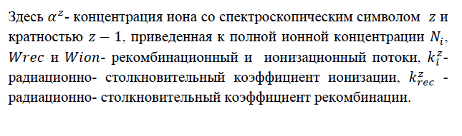
Обозначения в системе кинетических уравнений.
Результаты моделирования ранней стадии разлета в приближении ЛТР
Выбор начальных условий для неравновесной задачи основывался на проведенном ранее расчете в приближении ЛТР, где рассматривалась инжекции высокотемпературной плазменной струи c массой 1000 г/ср и распределением скорости по массе, полученном для генератора ВГПС-5, с плотностью 0.2 г/см³ и температурой 2 эВ. При таком разлете за время 2·10² мкс с алюминиевая плазма расширяется до 10 метров, в ней устанавливается температура 0.2- 0.55 эВ и резко спадающий профиль плотности. Степень ионизации в струе устанавливается на уровне 0.03-0.5.

Slide 8
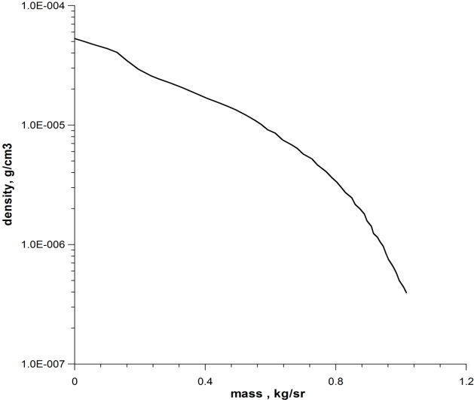
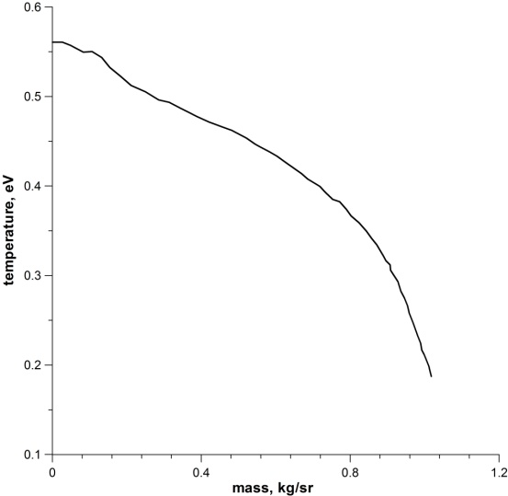
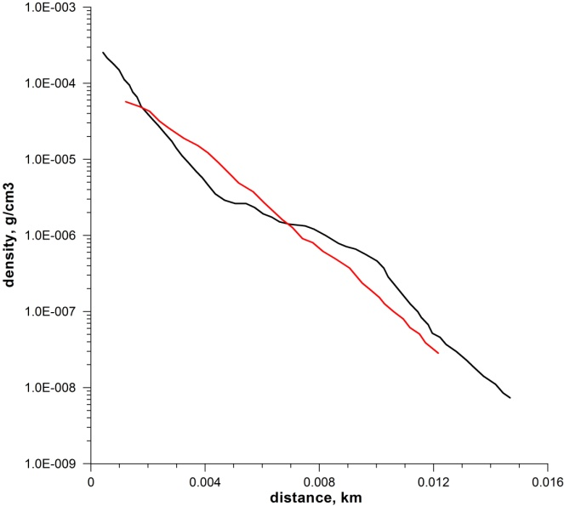
Рис. 1 Распределение плотности по массе
Рис. 2 Распределение температуры по массе, эВ
Рис. 3 Распределение плотности по оси струи

Slide 9
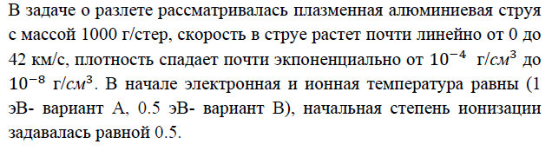
Начальные условия неравновесной задачи

Slide 10
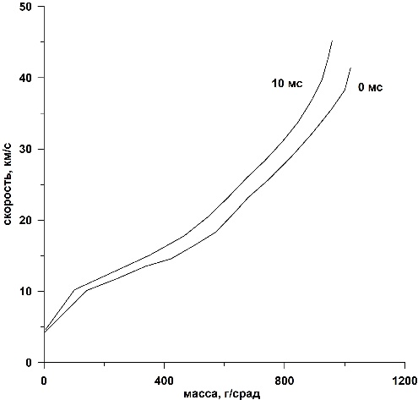
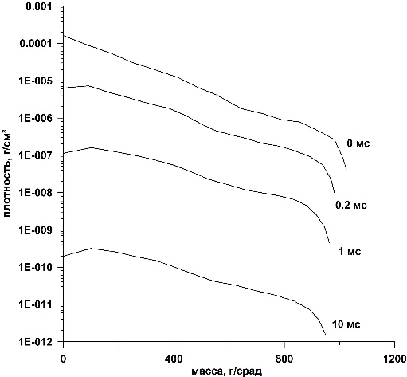
Результаты моделирования разлета струи с учетом неравновесности ионного состава
Рис. 4 Распределение скорости по массовой координате в разные моменты времени
Рис.5 Распределение плотности по массе в разные моменты времени

Slide 11
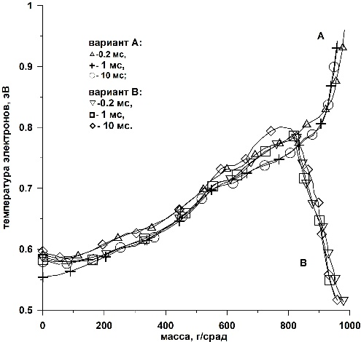
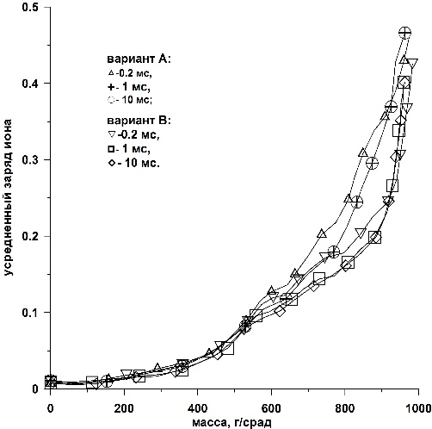
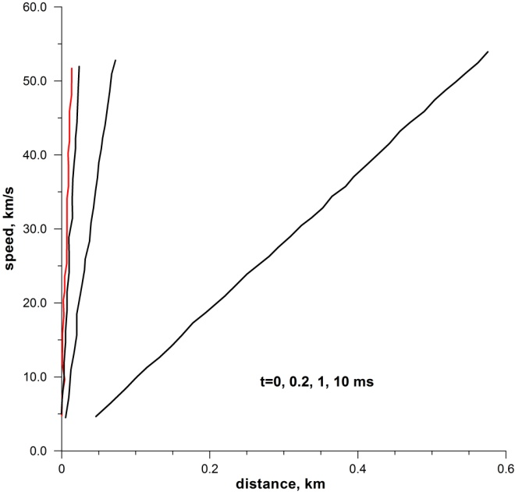
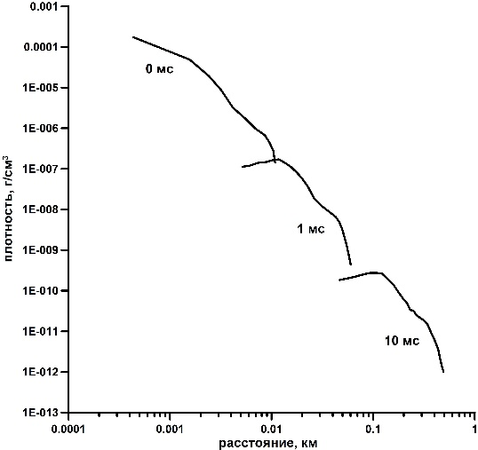
Рис. 6 Распределение температуры электронов по массе
Рис. 7 Распределение среднего заряда по массе
Рис. 8 Распределения скорости по радиусу
Рис. 9 Распределения плотности по радиусу

Slide 12
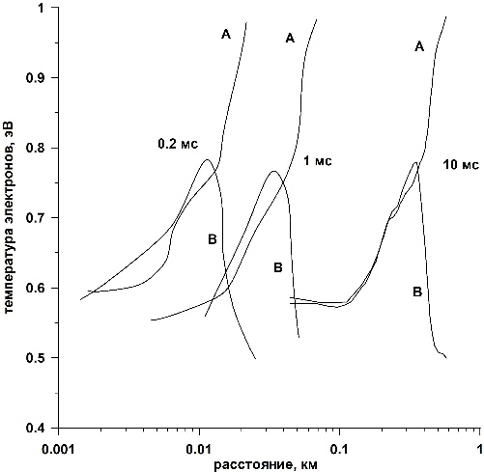
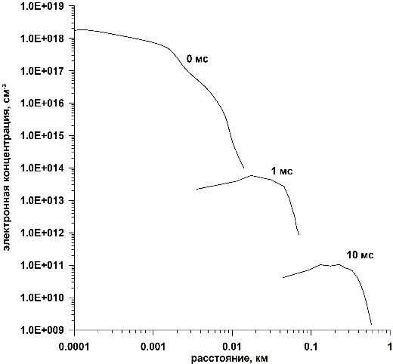
Рис. 10 Распределение температуры электронов по оси струи
Рис. 11 Распределение концентрации электронов по оси струи
Обсуждение результатов
Как видно из рис. 4, 5, за время 10 мс у большей части массы струи несколько повысилась скорость и сильно - до - понизилась плотность. При этом образующееся уже к моменту времени 0.2 мс распределение электронной температуры и среднего заряда по массе (рис. 6 и 7) в дальнейшем вплоть до 10 мс почти не изменяется.

Slide 13

Центральная область струи рекомбинировала благодаря высокой плотности, а на краю сохранилось начальное состояние по среднему заряду и электронной температуре благодаря высокой скорости разлета.
Наблюдается закалка степени ионизации.
Средний заряд, превышающий 0.1, наблюдается на расстояниях от 250 м до 550 м ( это следует из рис. 4, 7, 8).
Средний заряд сохраняет значения выше 0.15 при плотности струи и ниже и скорости разлета 20- 25 км/с (соответствует значению 0.6 по массовой координате).
Итого: в струе наблюдается закалка ионизационного состояния, область неравновесной ионизации занимает несколько сотен метров к моменту времени 10 мс от начала неравновесной стадии моделирования разлета. Сама величина “замороженного” среднего заряда зависит от параметров струи в момент перехода разлета в неравновесную стадию.

Slide 14
Характерные значения кинетических коэффициентов для выбранных значений параметров плазмы
Скорость релаксации ионизационного состояния определяется концентрацией электронов, их температурой, начальным зарядовым составом.
Таблица 1.
При температуре 0.5 эВ и ниже и концентрации электронов 10¹⁵ 1/см³ основным процессом, определяющим ионный состав, становится фоторекомбинация. Характерное время фоторекомбинации сравнимо со временем разлета, закалка степени ионизации возникает уже на ранней стадии разлета.

Slide 15
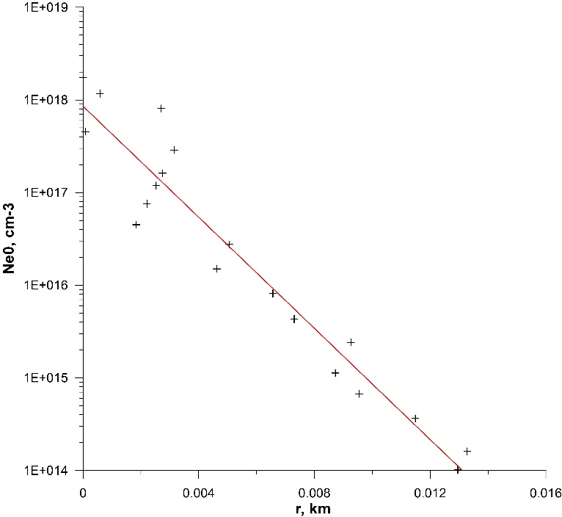
Зависимость кинетических коэффициентов от температуры электронов
Начальное распределение электронной концентрации

Slide 16
Характерные времена электрон-ионного обмена
Таблица 2.
Упругие соударения выравнивают температуры электронов и ионов, но неупругие процессы дают больший вклад в изменение энергии. При Nₑ 10¹¹ 1/см³ и ниже электрон-ионный обмен замедляется.

Slide 17
Адиабатическое уменьшение температуры при разлете
Таблица 3
Температура электронов в данном моделировании к моменту времени 10 мс (рис. 3) заметно больше температуры из таблицы 3. Этот результат можно объяснить тем, что температура электронов определяется балансом вкладов различных процессов. Она падает при адиабатическом разлете, уменьшается за счет затрат на ионизацию, за счет фоторекомбинационного излучения, может быть, за счет обмена с ионами, и увеличивается за счет трехчастичной рекомбинации. При дальнейшем разлете в условиях “закалки” ионного состава, когда не будет рекомбинационного нагрева, температура электронов должна уменьшиться, но степень ионизации при этом не падает.

Slide 18
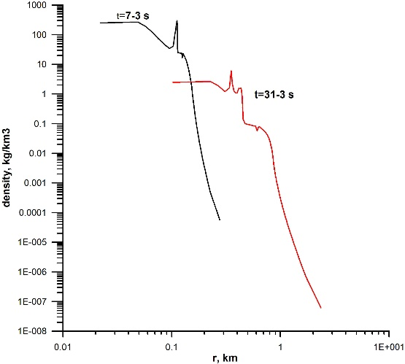
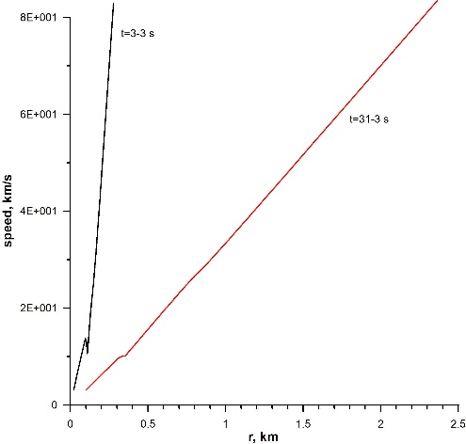
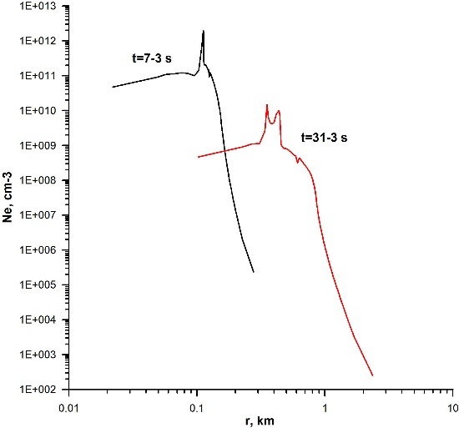
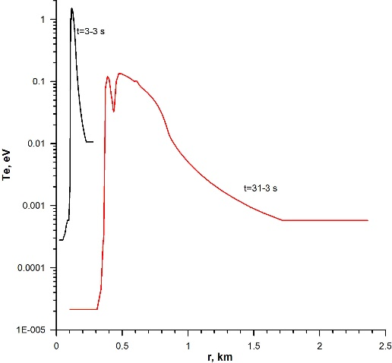
Разлет струи генератора в облако буферного газа

Slide 19
Другие варианты начальных параметров струи.
Результаты неравновесного моделирования можно использовать для исследования других стадий разлета и сценариев инжекции, чтобы понять, когда может возникнуть “закалка” ионного состава.
Был рассмотрен вариант инжекции струи генератора ВГПС-1 в сильно разреженный воздух (соответствует высоте 140 км). Моделирование проводилось в рамках двумерной цилиндрической геометрии в приближении ЛТР. Начальные распределения скорости, плотности и температуры алюминиевой плазмы соответствовали данным работы [Лосева и др., 2017].
3
Т. В. Лосева, А. П. Голубь, И. Б. Косарев, А. Н. Ляхов, Ю.В. Поклад, Б. Г. Гаврилов, Ю. И. Зецер, А. В. Черменин Начальная стадия развития плазменной струи в активных геофизических ракетных экспериментах // Сборник научных трудов ИДГ РАН. Москва. ГЕОС. 2017. Вып. 9. С. 102-110.

Slide 20
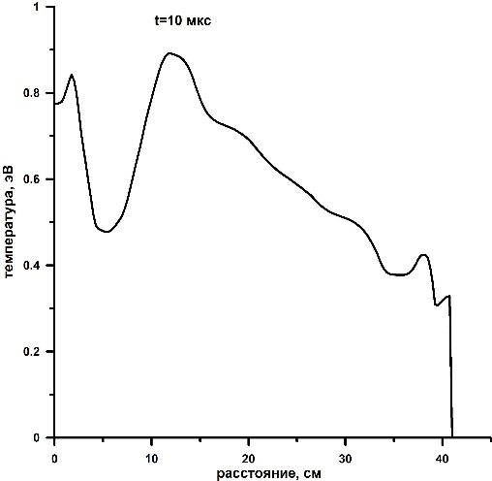
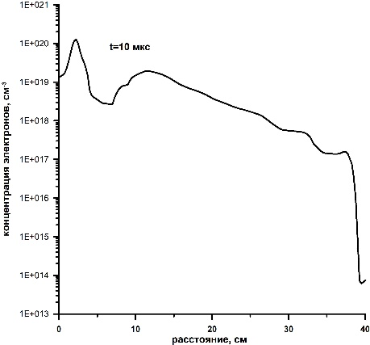
Момент времени t=10 мкс после начала инжекции
В соответствии со значениями скоростей реакций и концентрации электронов плазму струи в этот момент времени можно считать равновесной.

Slide 21
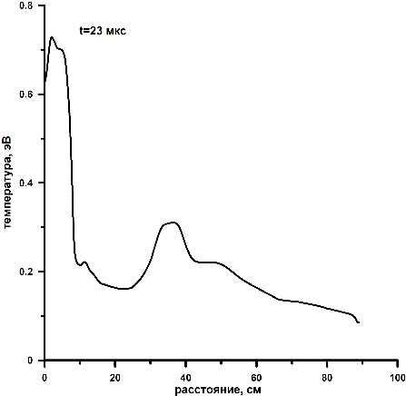
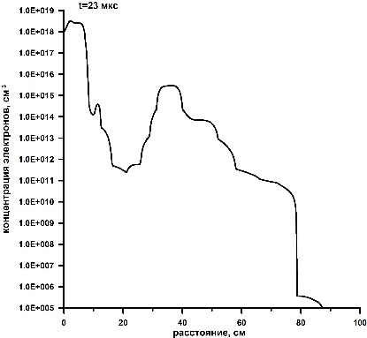
Момент времени t=23 мкс после начала инжекции
По значениям коэффициентов скоростей ионизации- рекомбинации для температуры 0.3 эВ, плазма струи, находящейся в 10 см от места инжекции и далее уже неравновесна.
Прогноз: пока масса струи заметно превышает массу вовлеченного во взаимодействие воздуха, можно сказать, что разлет будет проходить почти инерциально, концентрация электронов будет уменьшаться пропорционально уменьшению плотности для одних и тех же массовых частиц струи, с неизменной степенью ионизации.

Slide 22
Спасибо за внимание!

Slide 23
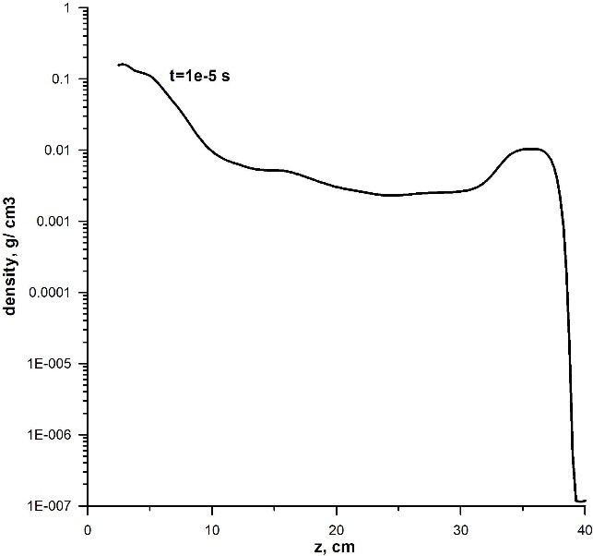
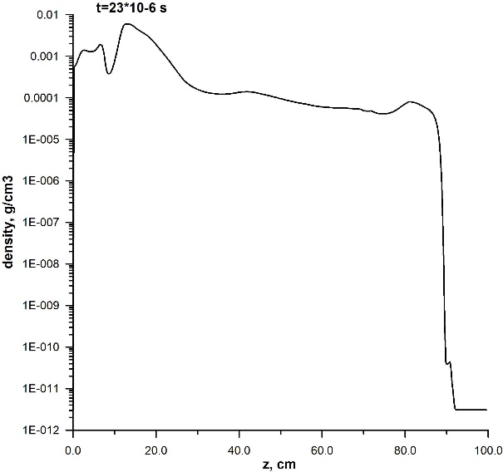

Slide 24
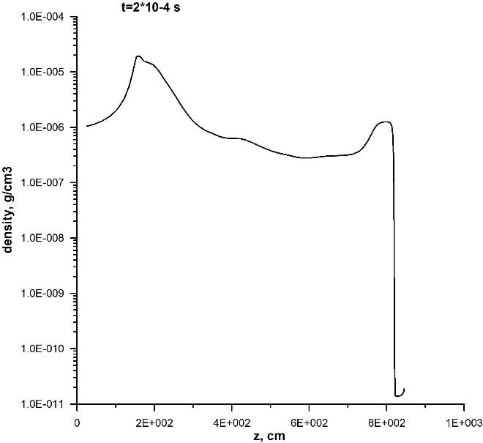
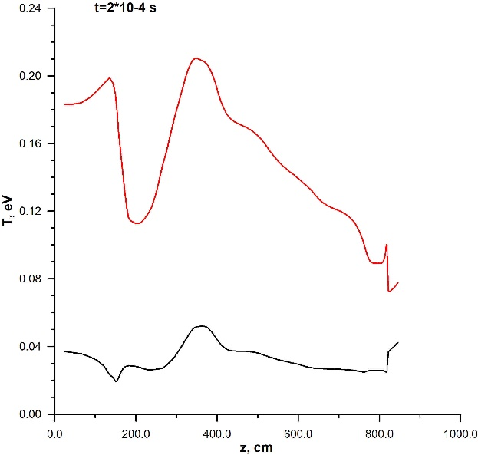
Оценка по сферическому разлету
Момент времени t=200 мкc

Slide 25
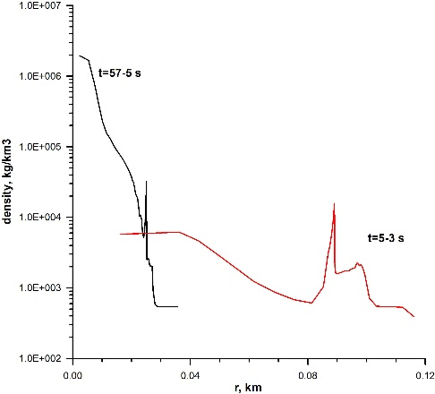
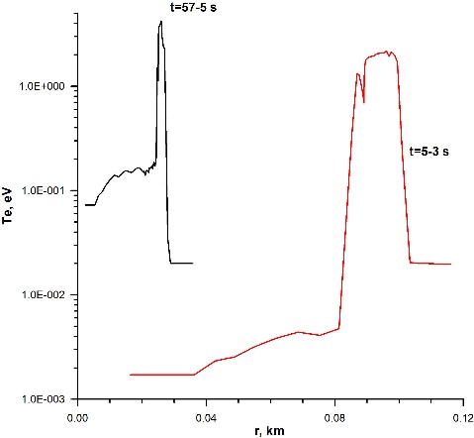
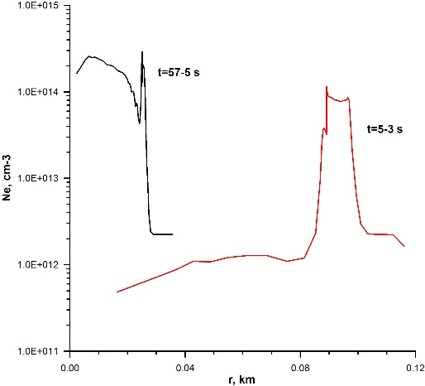
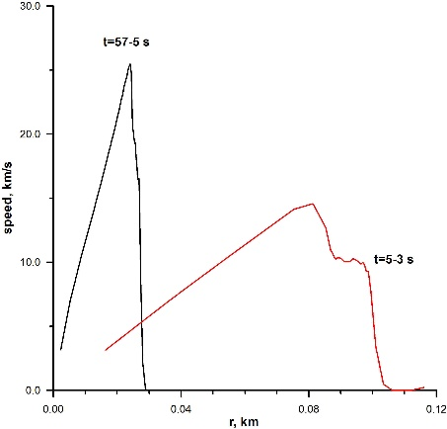
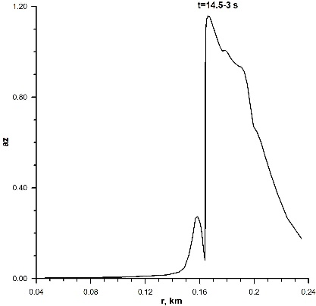
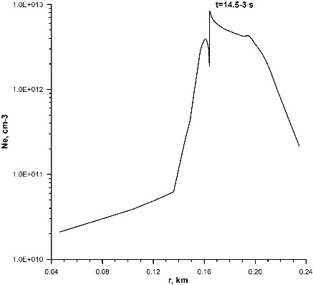
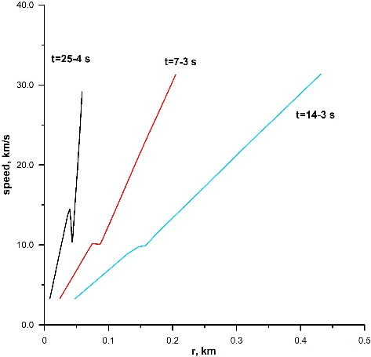
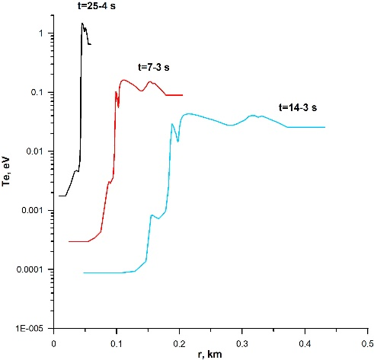
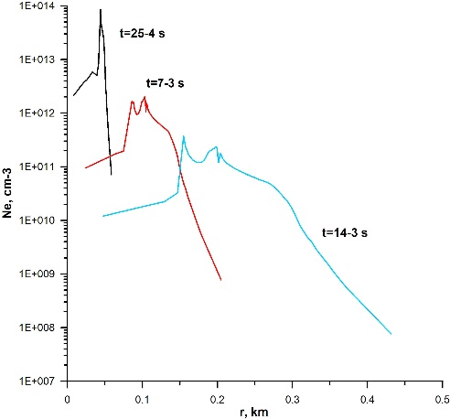
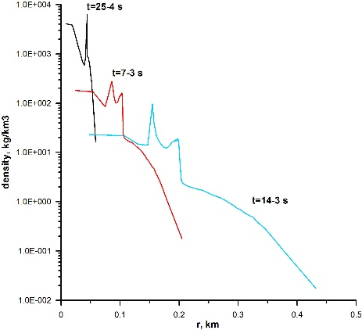
Расчет 1
Разлет струи генератора в облако буферного газа
Расчет 2

Slide 26
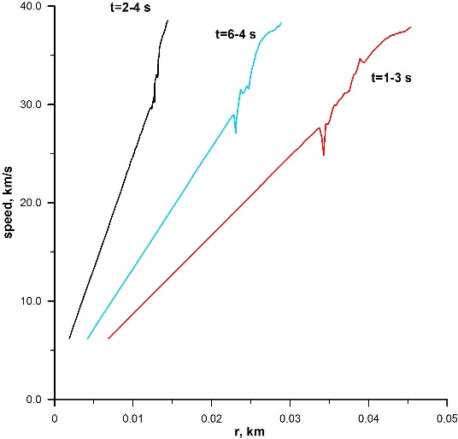
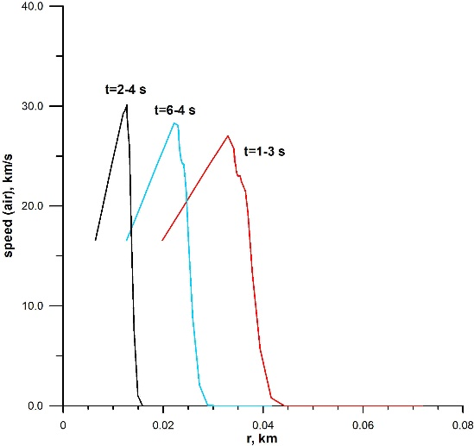
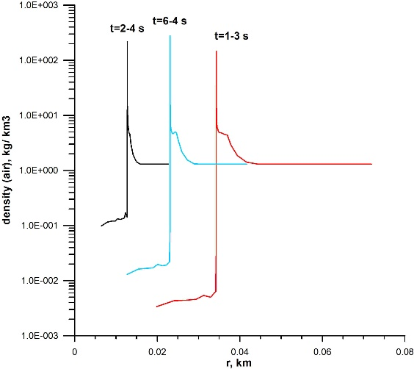
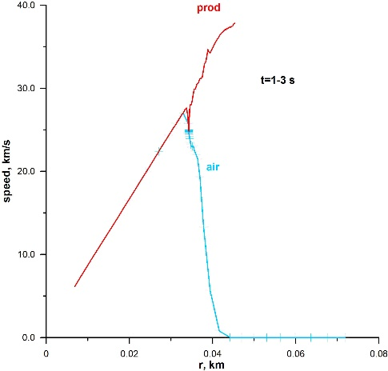
Расчет 3
Расчет инжекции струи на высоте 140 км с учетом проскальзывания

Slide 27
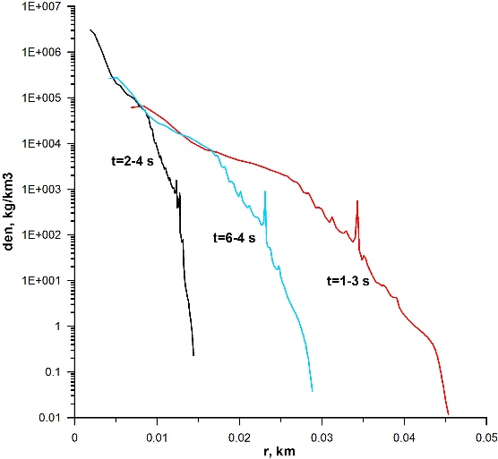
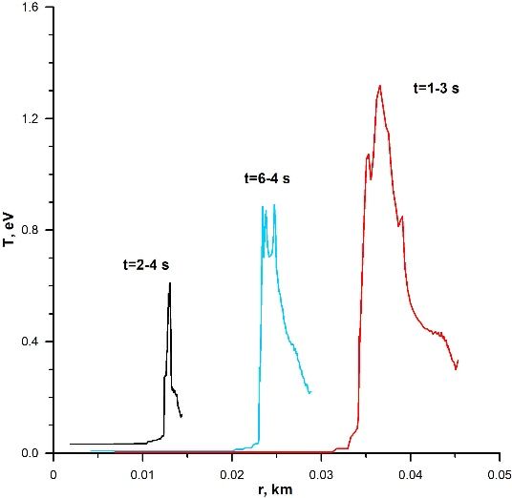
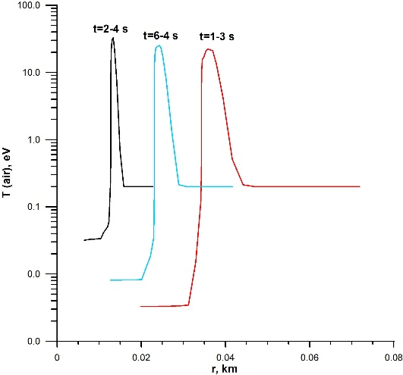
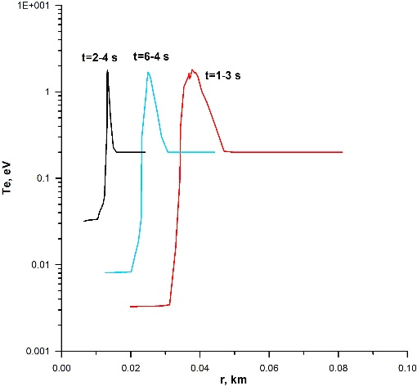
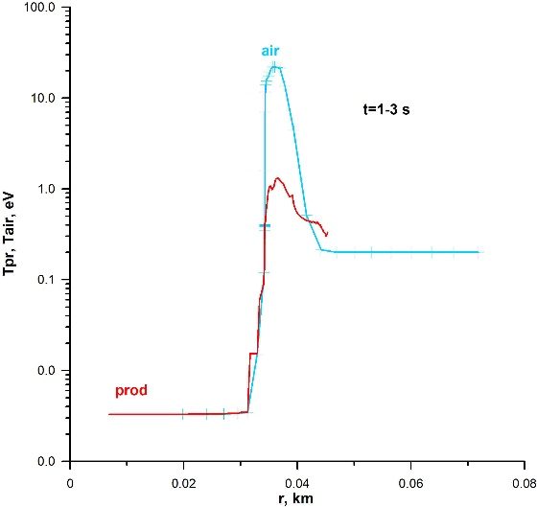
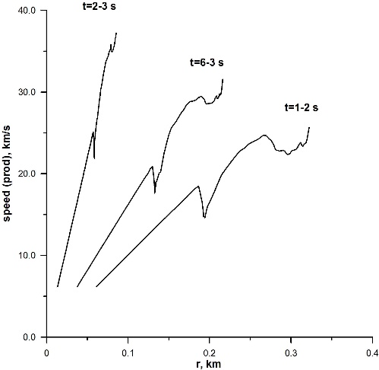
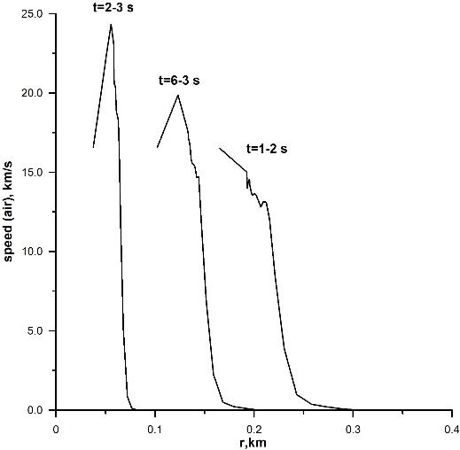
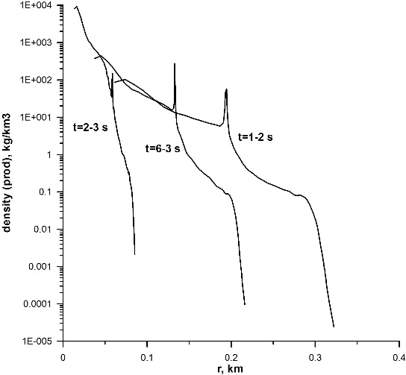
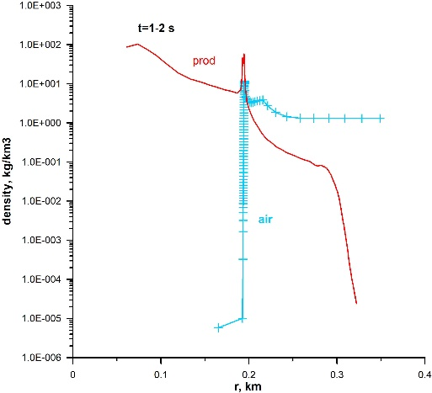

Slide 28




